Slide 1
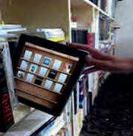
Français
10
Classe
Thème de la leçon:
La tablette à l’école

Slide 2
Plan de la leçon
1
Un ordinateur pour chaque élève
2
La tablette tactile
3
Faire des activités

Slide 3
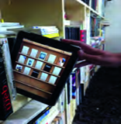
Apprendre à lire sans leçons
Le Conseil général de la Corrèze a fait le choix, en 2008, de doter les collégiens du département d ’un ordinateur portable dans le but de favoriser les apprentissages et la réussite scolaire, et de réduire la «fracture numérique».

Slide 4
Un ordinateur
pour chaque enseignant et chaque élève
Depuis 2008, tous les élèves corréziens de 5ème, 4ème et 3ème et tous leurs enseignants ont été pourvus d’un ordinateur portable, dont les contenus sont adaptés à chacun des niveaux.
Le Conseil général de la Corrèze a décidé en 2010 de poursuivre cette expérience et d’équiper les 2500 élèves de 6ème d’une tablette numérique.
Le principe est de rendre les élèves dépositaires et utilisateurs des machines aussi bien en classe qu’en dehors. Comme pour les ordinateurs portables les élèves garderont les tablettes le soir chez eux.

Slide 5
Usage
Les tablettes numériques permettent d’offrir aux élèves deux types de ressources: - des micro-applications fermées pédagogiquement ou éducative- ment sélectionnées par les équipes de professeurs (dictionnaires de français et de langues étrangères, calculatrice) - toutes les ressources du Web: les élèves pourront accéder, via le i service wifi du collège à toute la richesse des sites pédagogiques (tels que Wikipedia ou les sites des musées nationaux)

Slide 6
La tablette tactile va permettre le développement du livre numérique Pour l’instant les nouveaux usages de la tablette font l’objet de nombreuses études.
Certes, la simplicité d’utilisation, la prise en main rapide, les multiples applications de cet outil font que de nombreuses disciplines se l’approprient.

Slide 7
Mais les réticences sont nombreuses. Certains privilégient l’usage du manuel scolaire classique.
Pierre Mathieu, convaincu nous donne son point de vue: «A terme la ressource va se transformer et le manuel scolaire tel qu’on le connaît va disparaître au profit d’une multitude de petites «granules» pédagogiques que le professeur insérera et associera au cours qu’il construit.

Slide 8
Compléter l’introduction
Sommes-nous à l’orée d’une ________ du livre uniquement électronique?
De plus en plus d’ouvrage sont digitalisés et disponibles sur le web. Certains établissements ont même commencé à équiper leurs élèves de tablettes électroniques facilement______________________, comme nous allons le voir dans le département français de la Corrèze.

Slide 9
Compléter l’introduction
Sommes-nous à l’orée d’une diffusion du livre uniquement électronique?
De plus en plus d’ouvrage sont digitalisés et disponibles sur le web. Certains établissements ont même commencé à équiper leurs élèves de tablettes électroniques facilement______________________, comme nous allons le voir dans le département français de la Corrèze.

Slide 10
Compléter l’introduction
Sommes-nous à l’orée d’une diffusion du livre uniquement électronique?
De plus en plus d’ouvrage sont digitalisés et disponibles sur le web. Certains établissements ont même commencé à équiper leurs élèves de tablettes électroniques facilement______________________, comme nous allons le voir dans le département français de la Corrèze.

Slide 11
Compléter l’introduction
Sommes-nous à l’orée d’une diffusion du livre uniquement électronique?
De plus en plus d’ouvrage sont digitalisés et disponibles sur le web. Certains établissements ont même commencé à équiper leurs élèves de tablettes électroniques facilement pour le devoir à la maison, comme nous allons le voir dans le département français de la Corrèze.

Slide 12
Vrai ou faux
Branwell est convaincu de l’intérêt d’utiliser des tablettes à l’école:
Vrai
Faux
Pourquoi s’en sert-il?
pour surfer sur le web
pour les devoirs à la maison
pour jouer

Slide 13
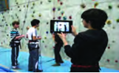
Sandrine trouve le bilan de cette expérience mitigé. Quel est, selon elle, l’avantage de l’IPAD?

Slide 14
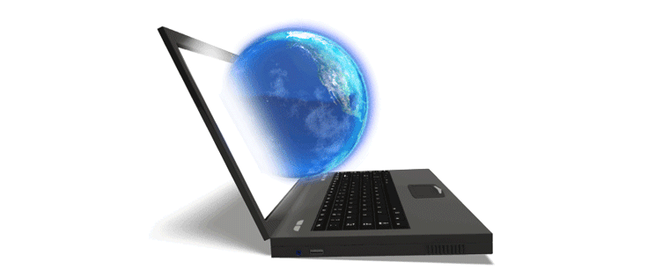
Lisez attentivement le texte
Bonjour à tous! Je m’appelle Komila et je suis professeur à l’université.
On va parler des différents types de styles d’apprentissage.
Maintenant, je voudrais vous parler de trois types d’apprentissage dont la plupart des gens utilisent habituellement.

Slide 15
Lisez attentivement le texte
Vous êtes un apprenant kinesthésique, c’est le style le plus interactif de l’apprentissage.
Vous êtes un apprenant visuel, sur l’écran vous allez lire plus des notes ou prendre la partie essentielle de lecture.
Vous aimez beaucoup d’images ou de différents milieux qui vous aident à comprendre et à connecter le matériel d’apprentissage.

Slide 16
Lisez attentivement le texte
Et le dernier type c’est l’auditif. L’enseignant peut mettre le matériel d’audio et vous pouvez l’écouter et apprendre de cette façon tout simplement de votre place.

Slide 17
Moi, je pense que je suis personnellement d’un mélange de trois styles. Donc, disons que, par exemple: je suis enseignant, comme j’ai dit au début, et j’ai un laboratoire lié à mes classes de l’enseignement. Je suis très kinesthésique et en même temps je suis visuel.
Tous sont à notre disposition, le laboratoire et d’autres équipements afin que nous puissions apprendre de différentes compétences d’apprentissage.

Slide 18
Donc, si vous êtes un apprenant auditif faites attention et juste ce que vous devez savoir, faire enregistrer la leçon sur magnétophone comme l’enseignant parle.
En effet ce que j ’ai fait en première année et cela m ’a aidé beaucoup.

Slide 19
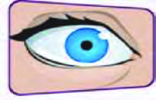
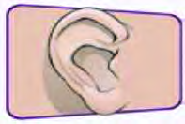
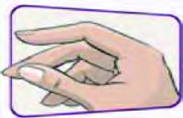
Dites le type d’apprenant en observant les images?
apprenant visuel
apprenant auditif
apprenant tactile

Slide 20
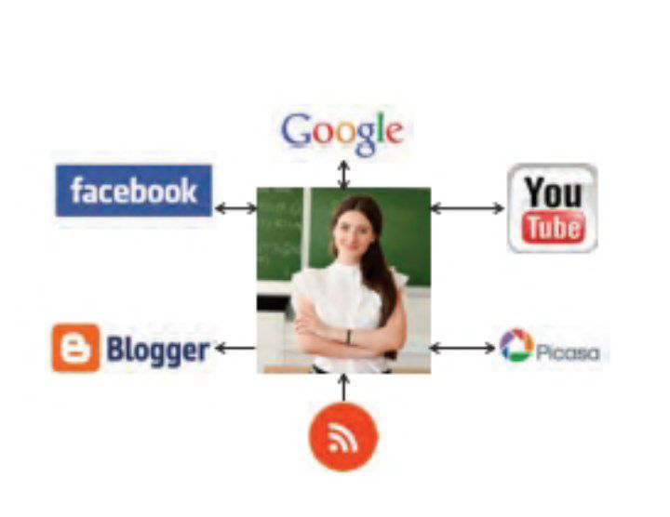
Qu’est-ce vous pouvez dire sur ces applications? Décrivez les.
Savez-vous, que montrent ces applications?
Laquelle de ces explications vous utilisez? - Pourquoi?

Slide 21
Savez-vous que...
Au XIX e siècle, un enseignant en Angleterre a eu une bonne idée. Au lieu d’enseigner aux élèves dans une classe, il a enseigné à chaque élève de la maison des étudiants. C’est le début de ce qui pourrait conduire à des «cours par correspondance». Les étudiants et les enseignants ont communiqué par la poste.
C’était l’apprentissage à distance.
Dans les années 1990, l’Internet a fourni une nouvelle forme d’enseignement à distance où les enseignants et
les étudiants communiquent sur Internet.
On l’appelle e-apprenant.

Slide 22
Les avantages de e-learning
Flexibilité: chaque personne peut suivre l’enseignement à son propre rythme et selon son niveau.
Éfficacité et rapidité: l’apprentissage y est plus rapide et efficace que dans l’enseignement traditionnel.
L’accès aux informations, aux savoirs et aux savoirs faire sans limites de distance.

Slide 23
Les pronoms relatifs
Observez ces exemples et retenez l’emploi des pronoms relatifs simples:
Je lis le livre que tu m’a donné. Lola est mon amie qui habite Tachkent. C’est l’année où je suis entré au lycée. J’ai reçu une lettre que ma soeur m’avait envoyée. Les étudiants qui travaillent bien.
Le film dont vous parlez me plaît beaucoup

Slide 24
Réfléchissez

Slide 25
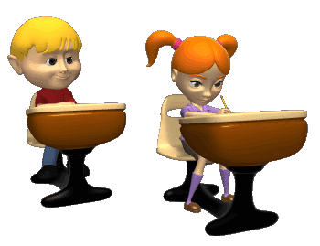
Attention
Nous utilisons des pronoms relatifs à donner des informations essentielles: au sujet de la personne, une chose, un lieu ou de temps.

Slide 26
Soulignez la bonne réponse.
Si vous pensez que les deux sont correctes, choisir les deux.
Par exemple: Le football est un jeu qui / que jouent beaucoup de gens.
1. Kinesthésique est un des styles dont / que beaucoup de gens utilisent habituellement .
2. L’université est un lieu qui / où Komila travaille.
3. Les personnes qui / que apprennent en voyant, sont les apprenants visuels.

Slide 27
Travaillez vous-même
Complétez les phrases avec qui, que, où, dont, avec qui.
Les amis ... j ’ai fait mes études à l ’école habitent près de ma maison.
Sharipov est le professeur....les leçons me plaisent beaucoup.
La maison de Balzac....je cherchais à visiter était tout près.
Aziz est un bon a m i ..... m ’a aidé beaucoup.
C ’est la ville .....j’ai passé mon enfance.
L’automne est le moment de l’année .... les feuilles tombent des arbres.

Slide 28
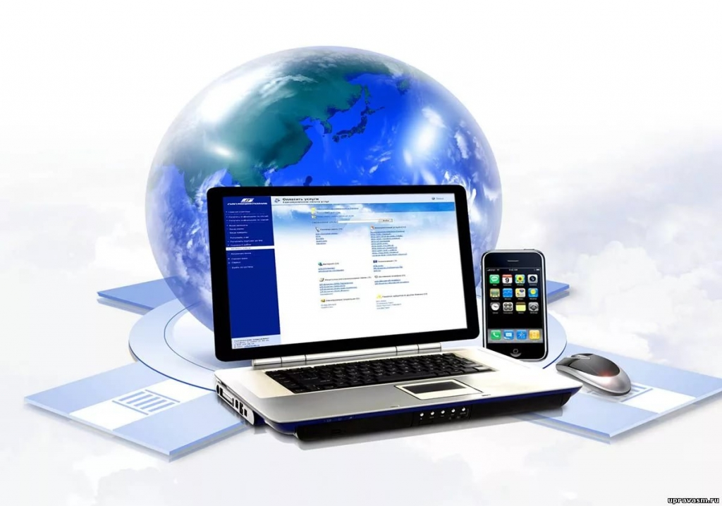
Regardez le reportage et discutez

Slide 29
Merci pour votre attention!!!

